Slide 1
Odarpi, syn Egigwy
H. Szereyowa

Slide 2
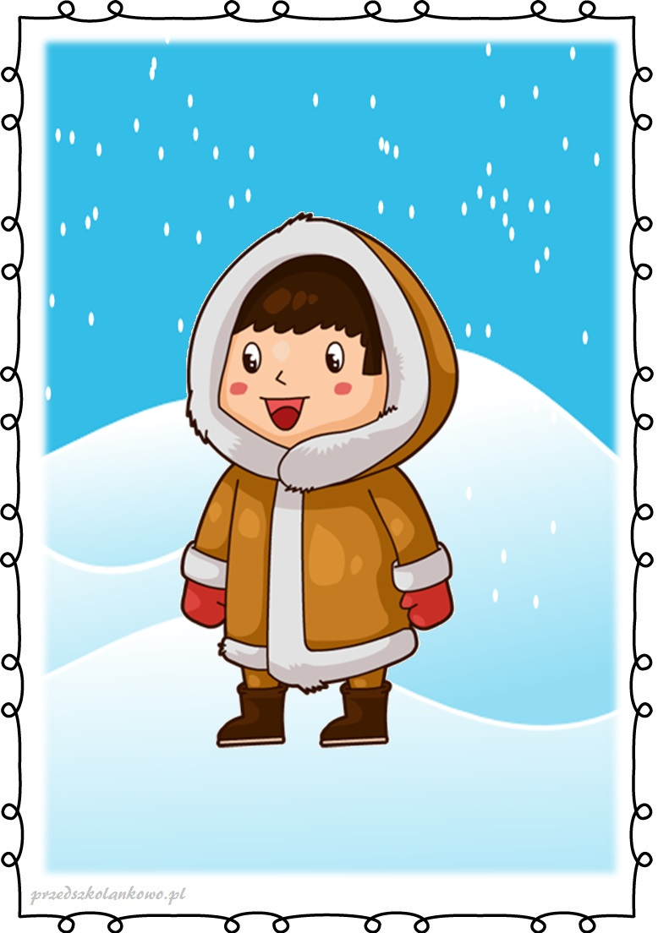
To Odarpi.
Mały chłopiec Eskimosek. Oczy czarne, jak paciorki, płaski nosek.

Slide 3
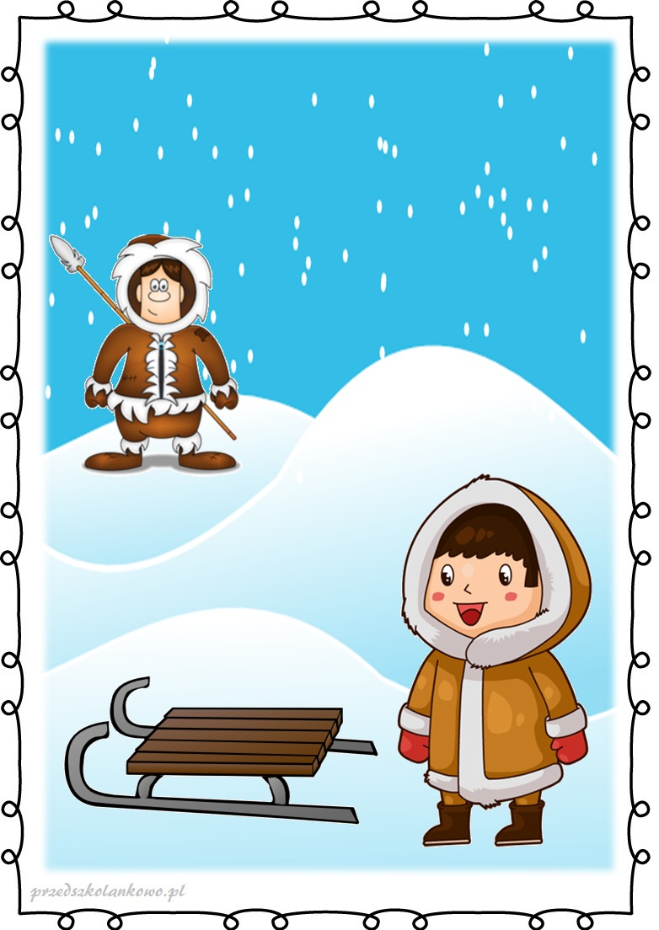
Żyje w kraju wiecznej zimy, wiecznych śniegów.
I ma samych Eskimosów
za kolegów.
A, że w skórach chodzą wszyscy Eskimosi,
Więc Odarpi też niedźwiedzie futro nosi.

Slide 4
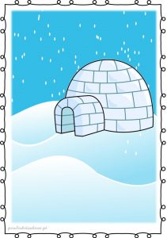
Mieszka w igloo,
igloo śnieżnej chacie
z bloków lodu.
Jeszcze dziadek sam zbudował
je za młodu.

Slide 5
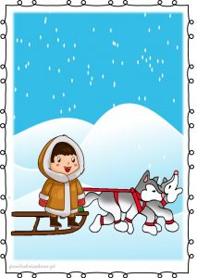
A do szkoły co w odległym jest okręgu
Wiozą chłopca
na saneczkach psy
w zaprzęgu.
I Odarpi widzi ciągle
w czasie biegu,
Renifery mech skubiące, gdzieś z pod śniegu.

Slide 6
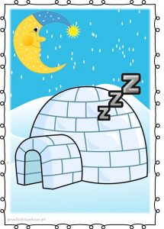
Gdy Odarpi leży nocą w swym śpiworze.
To mu do snu lodowate huczy morze.
A gdy mały Eskimosek mocno zaśnie,
Sen mu inne niż wam opowiada baśnie…

